Slide 1



K-DIGITAL TRAINING
최강선택
코리아IT아카데미

Slide 2
팀원 소개
예약할래, 회원 관리,
회원 가입
서버 관리, 시설 안내,
시설 관리
카카오 로그인,
통계 대시보드, AI분석
모집할래, 마이페이지,
정보알래
강대광
오경택
최무선
최재영
팀 리더
팀원
팀원
팀원

Slide 3
목차
01
개요
02
프로젝트 시연
03
기술 구현
04
프로젝트를 마치며

Slide 4
01
프로젝트 개요

Slide 5
01
개요
배경
목표
그룹 운동 및 커뮤니티 활동 증가
지역 기반 운동 문화 확산
공공 체육시설 이용률 정체
예약 정보 분산 및 커뮤니티 부재
공공 체육시설 예약 정보 통합
운동 커뮤니티 기능 결합
자발적 참여 유도
지역 운동 커뮤니티 활성화

Slide 6
01
프로젝트 진행 일정
1차
2차
3차
4차
기획 및 탐색
1차 개발
확인 및 검증
2차 개발
초기 기획 및
데이터 탐색을 통한
방향성, 구현 범위 확정
핵심 기능 구현 및
데이터 파이프라인 구성
결과 검증 및 분석
검증 결과 반영 및
기능 개선

Slide 7
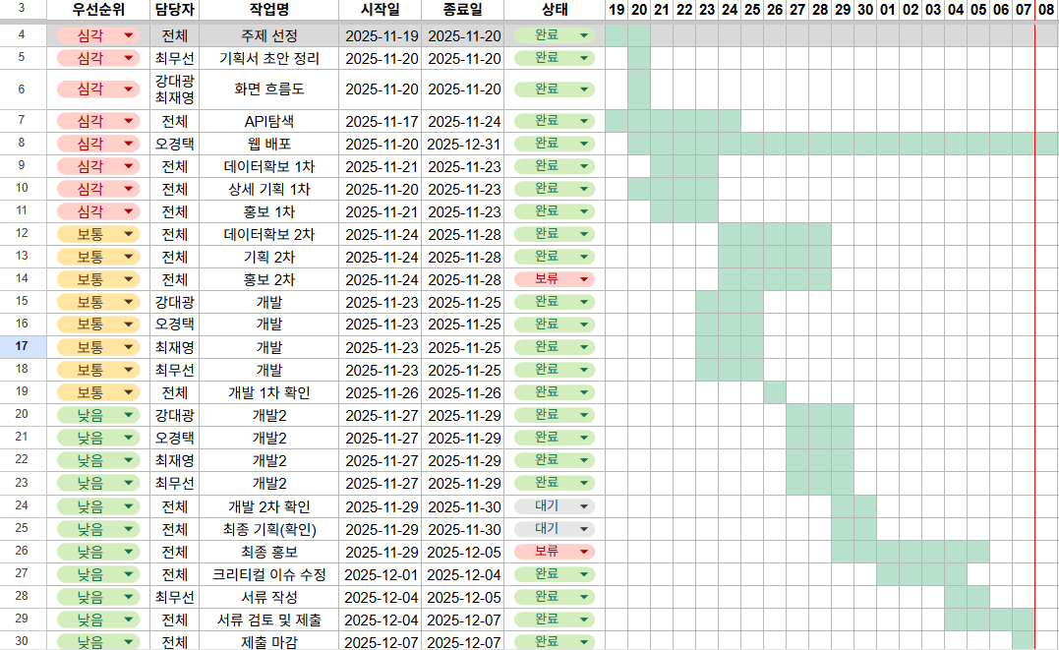
01
프로젝트 진행 일정
일정/진행 현황 관리
간트 차트 기반 일정 관리로
업무 분배 및 진행 상황을 체계적으로 관리
• 작업별 일정과 담당자 명확화
• 진행 상태 시각화로 현황 공유
• 단계 단위 일정 관리로 리스크 최소화
실제 프로젝트 진행 과정에서 활용한 일정 관리 화면

Slide 8















01
활용 기술 스택
서버 및 버전 관리
프론트엔드
외부 API
백엔드 및 DB

Slide 9
02
프로젝트 시연

Slide 10
02
최재영
프로젝트 시연
사용자(User)

Slide 11
02
오경택
프로젝트 시연
관리자(Admin)

Slide 12
03
기술 구현

Slide 13
모집할래
& 마이페이지
최재영

Slide 14
03
모집할래
최재영
작성자
모집글 작성
시설 예약
승인/거절 권한 부여
참여자
참여 신청

Slide 15
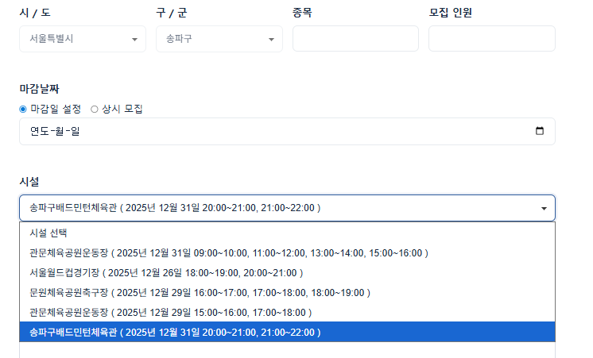
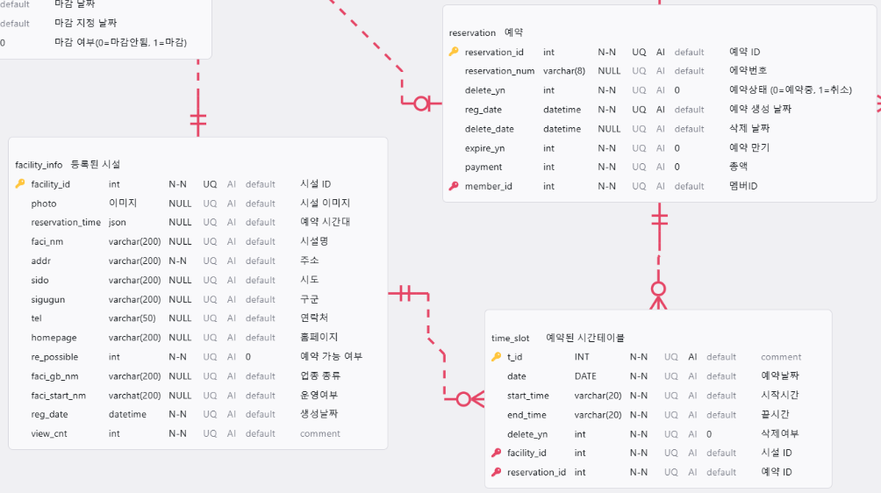
03
모집글 - Table
최재영

Slide 16
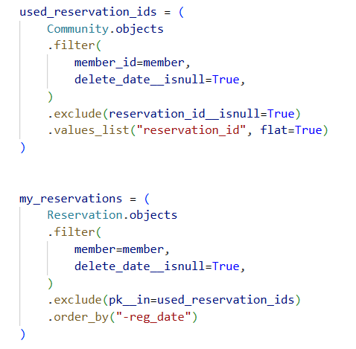
03
모집할래
최재영

Slide 17
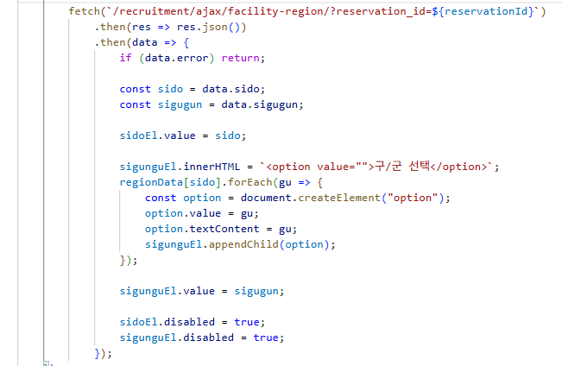
03
모집글 작성
최재영
AJAX

Slide 18
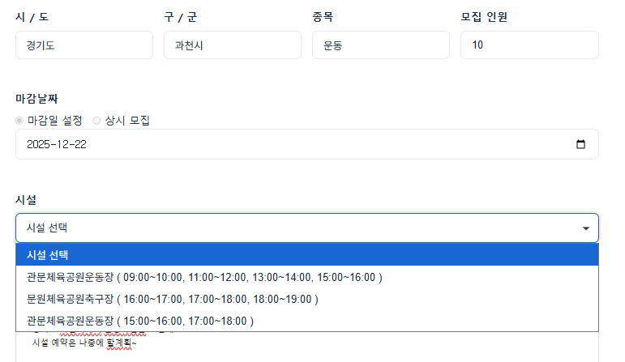
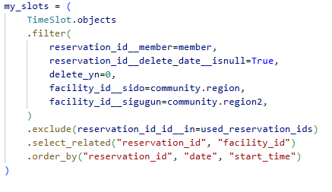
03
모집글 수정
최재영

Slide 19
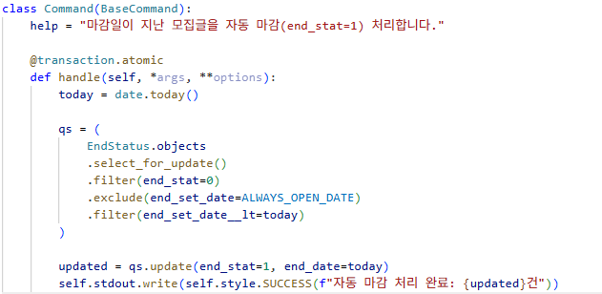
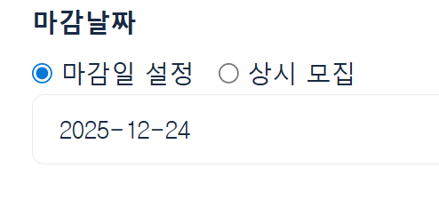
03
모집글 – 자동 모집 마감
최재영

Slide 20
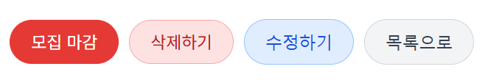
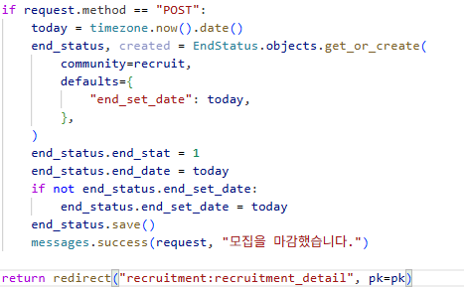
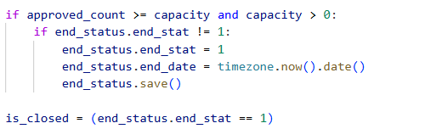
03
모집글 – 모집 마감
최재영

Slide 21
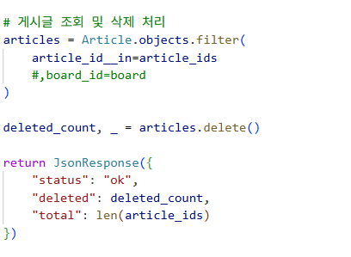
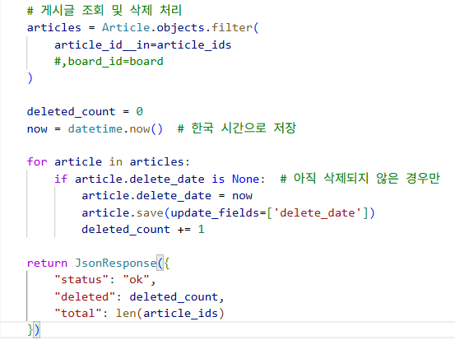
03
관리자 – soft delete
최재영
Hard Delete
Soft Delete

Slide 22
시설 안내
& 관리
오경택

Slide 23
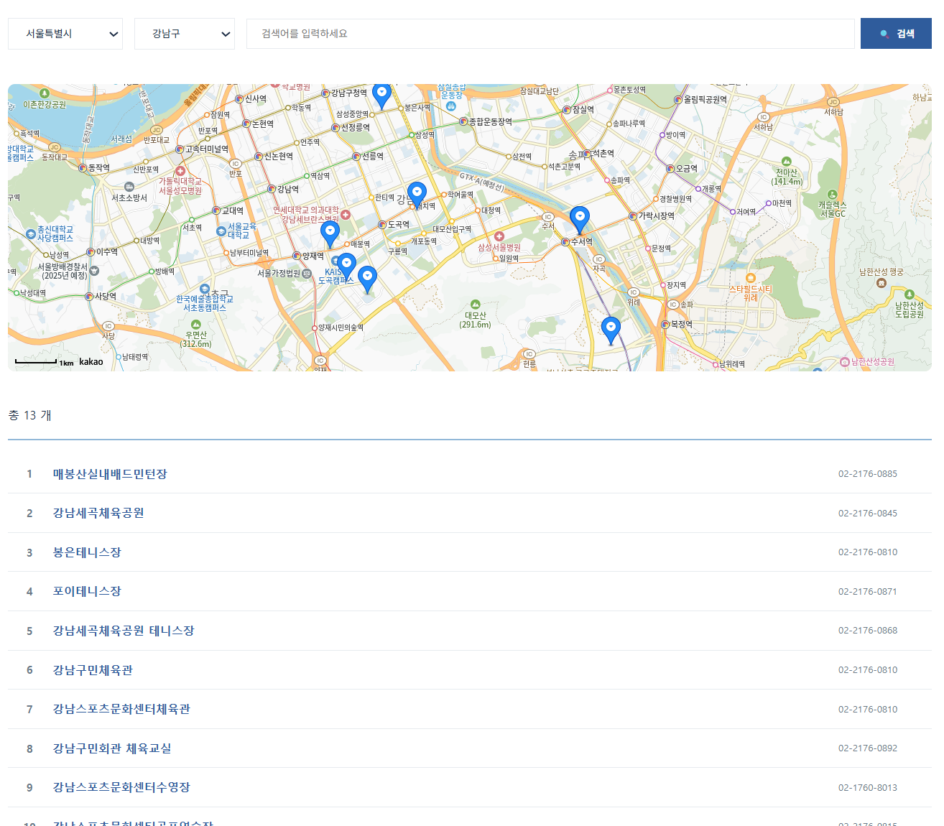
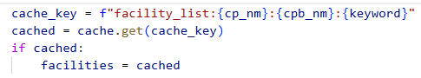
03
사용자 – 시설 목록
오경택

Slide 24
03
오경택
관리자 시설관리
최소 입력으로 시작시간과 종료시간 표시
요일별, 일괄 적용을 어떻게 처리하는가
중복처리를 어떻게 처리하는가
설정한 범위내에서만 시간표시를 하려면 어떻게 해야하는가
운영시간을 어떻게 설정해야 하는가

Slide 25
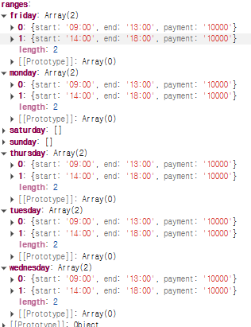
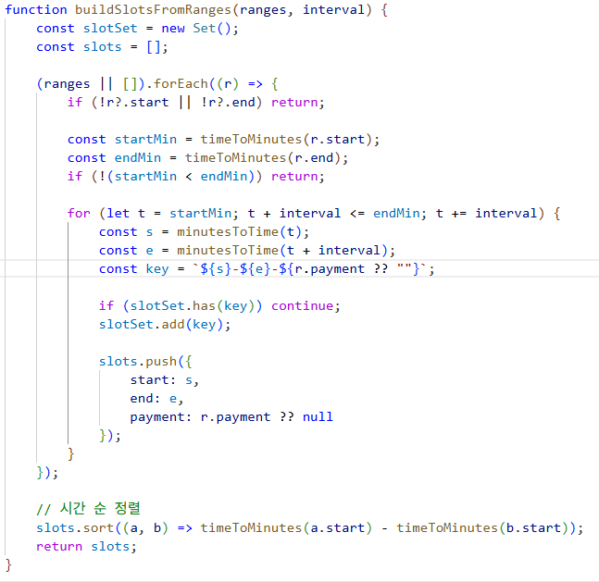
03
오경택
관리자 시설관리

Slide 26
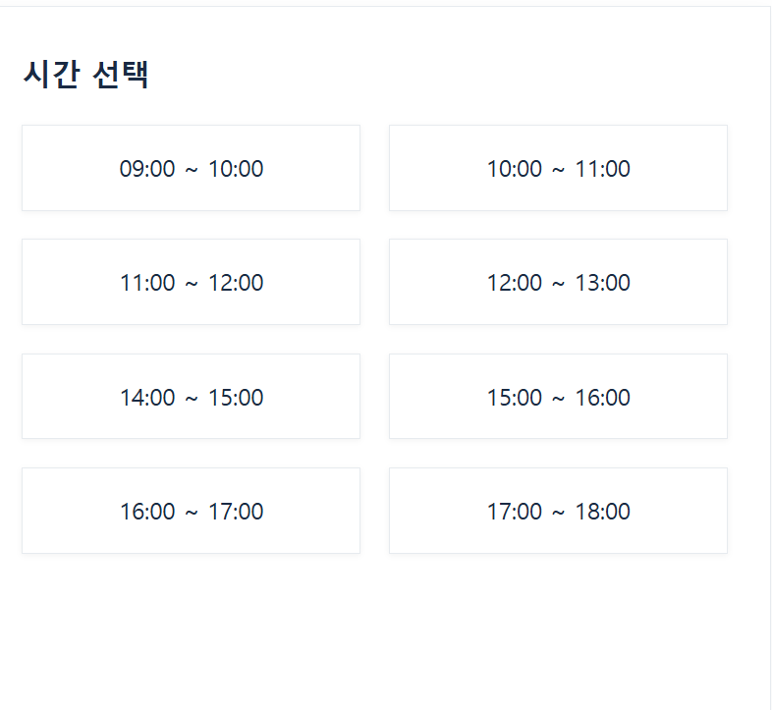
03
오경택
관리자 시설관리

Slide 27
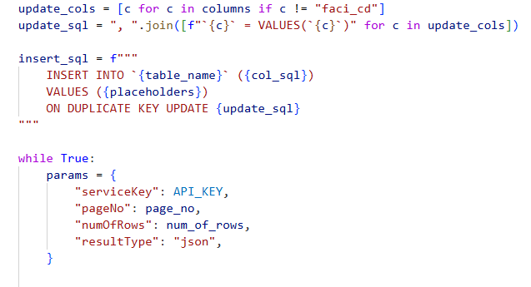
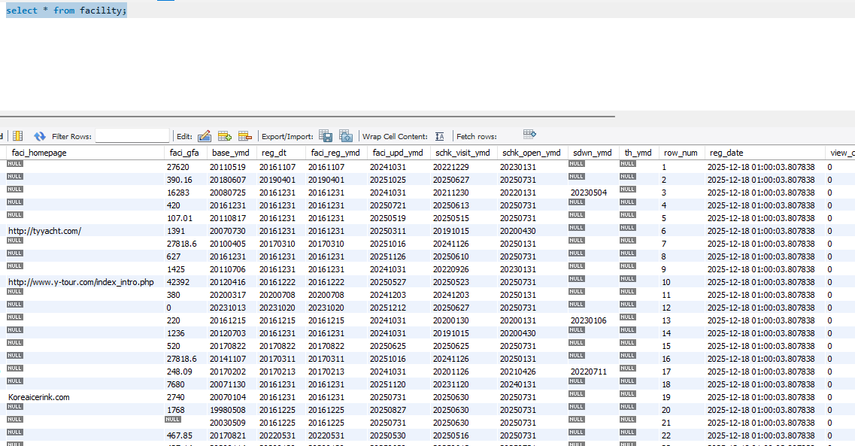
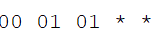
03
API 자동 INSERT
오경택

Slide 28
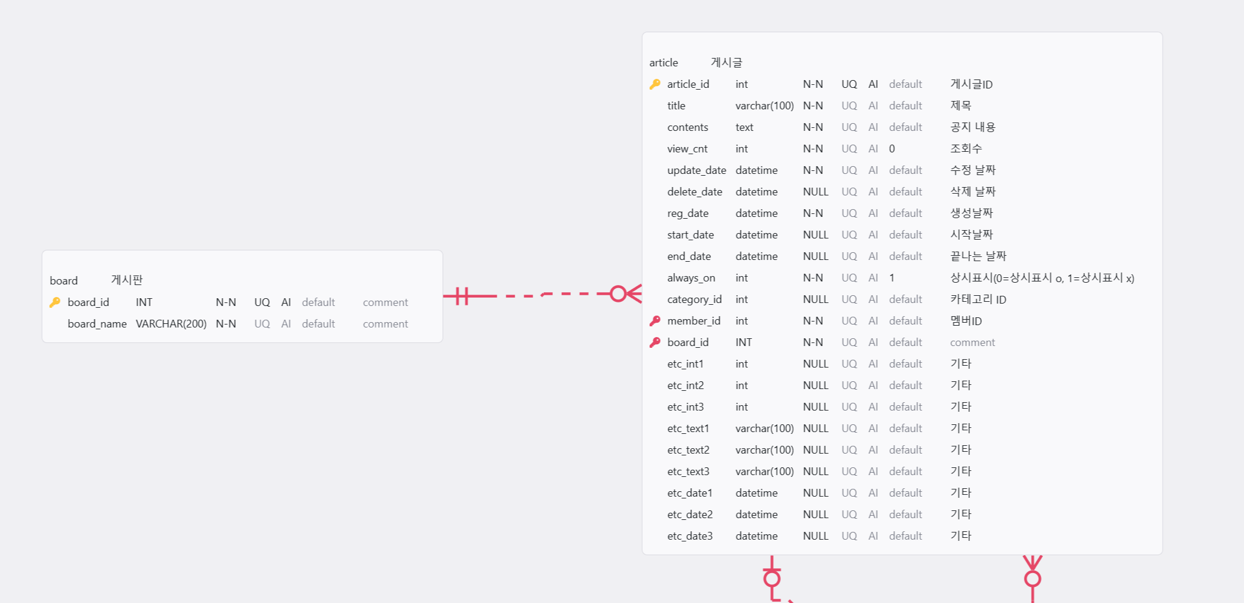
03
게시판
오경택

Slide 29
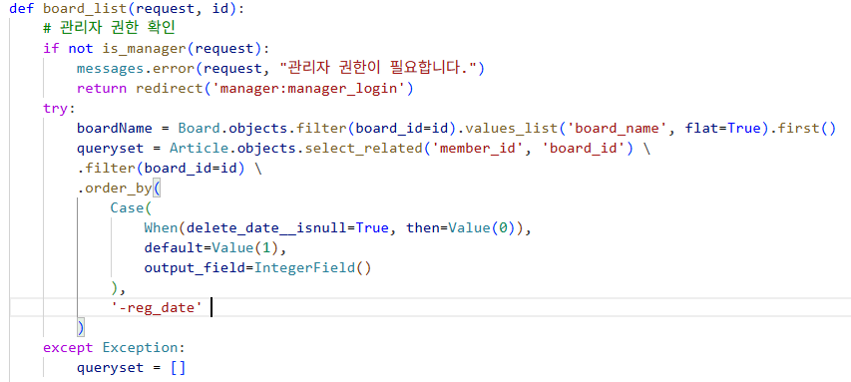
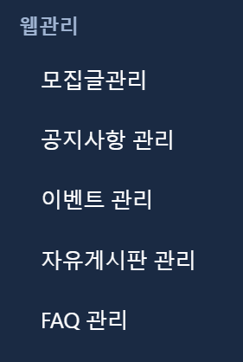
03
게시판
오경택

Slide 30
예약
& 회원 관리
강대광

Slide 31
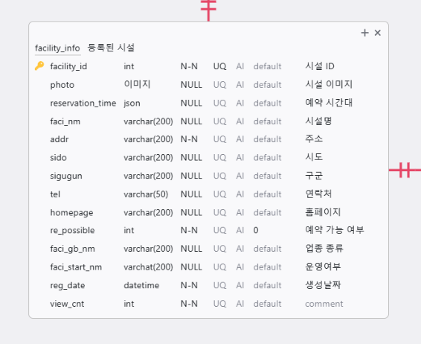
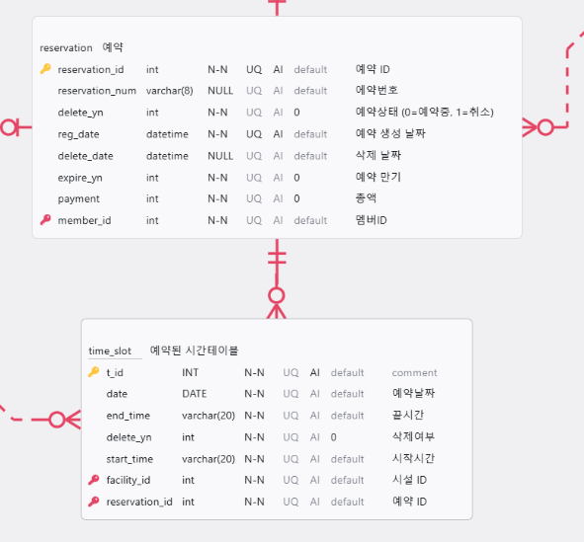
03
예약할래
강대광

Slide 32
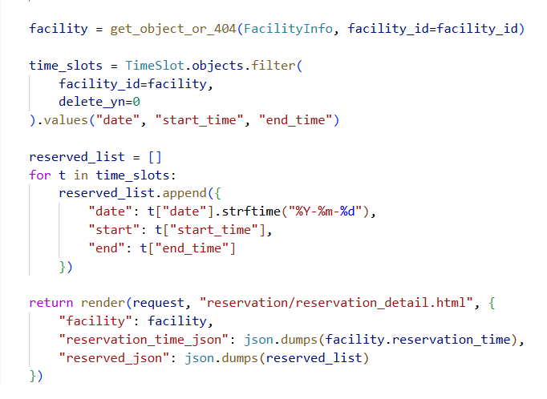
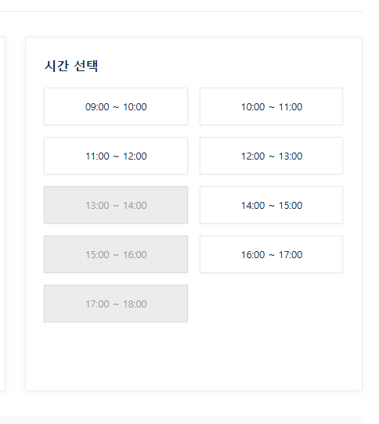
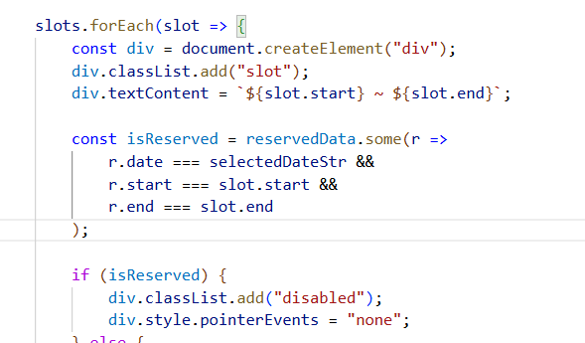
03
예약할래
강대광

Slide 33
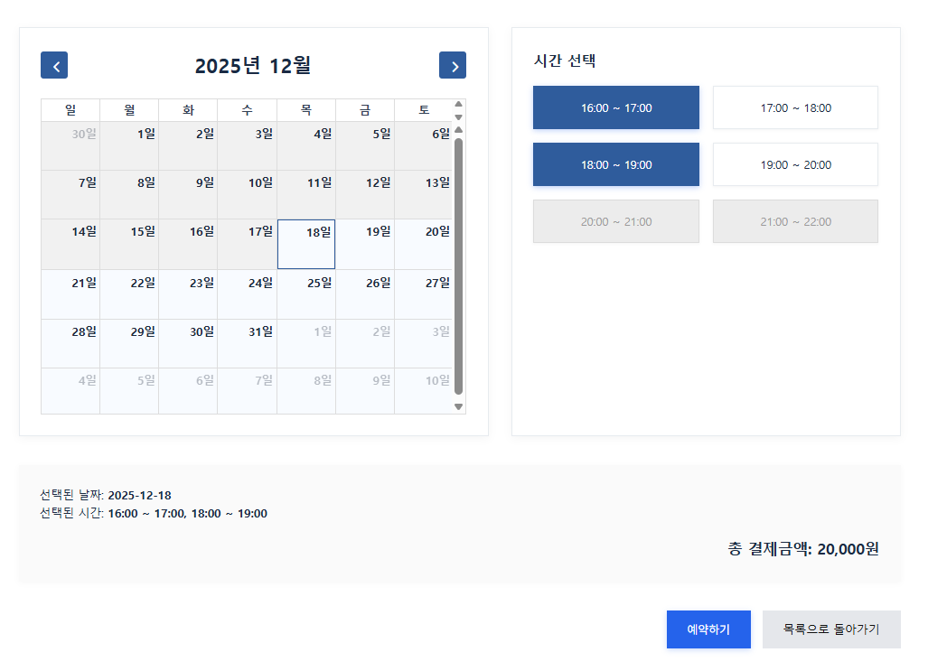
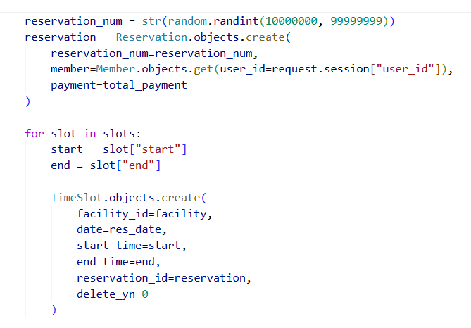
03
예약할래
강대광

Slide 34
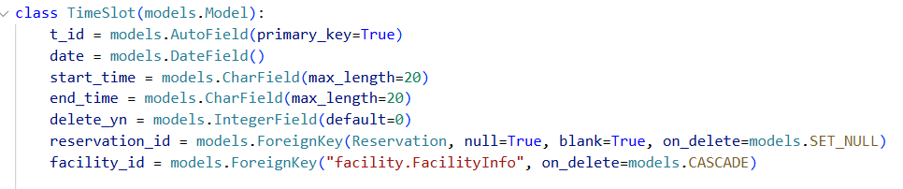
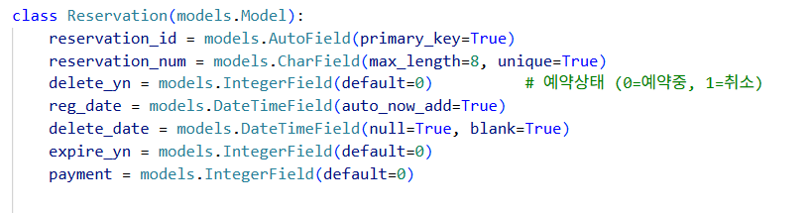
03
예약할래
강대광

Slide 35
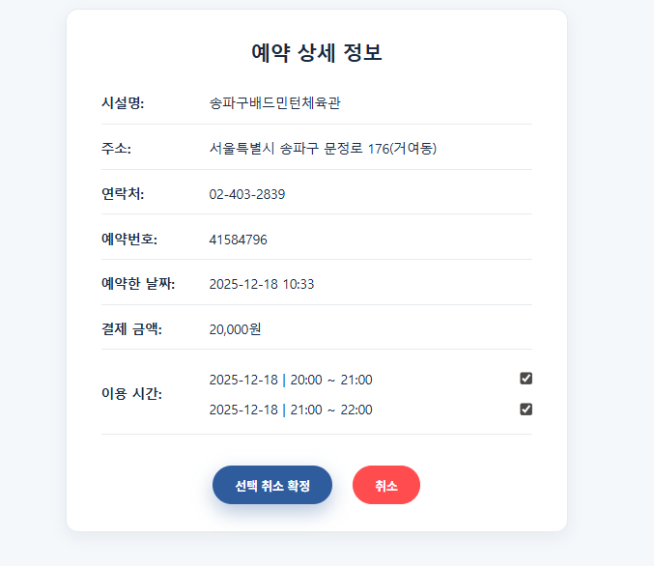
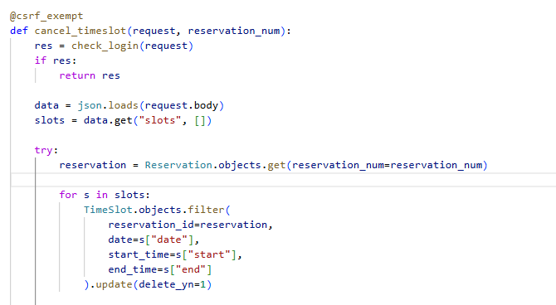
03
예약할래
강대광

Slide 36
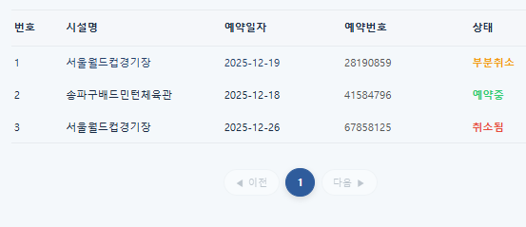
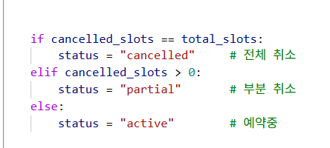
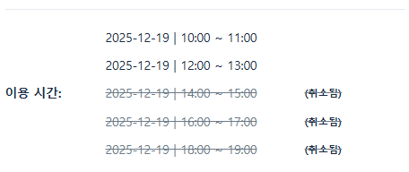
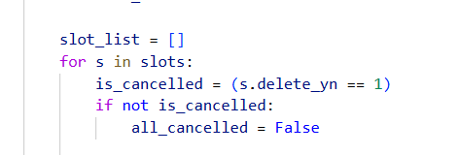
03
예약할래
강대광

Slide 37
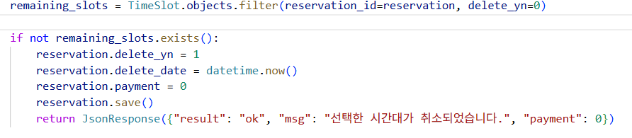
03
예약할래
강대광

Slide 38
카카오 로그인
& 통계 & AI분석
최무선

Slide 39

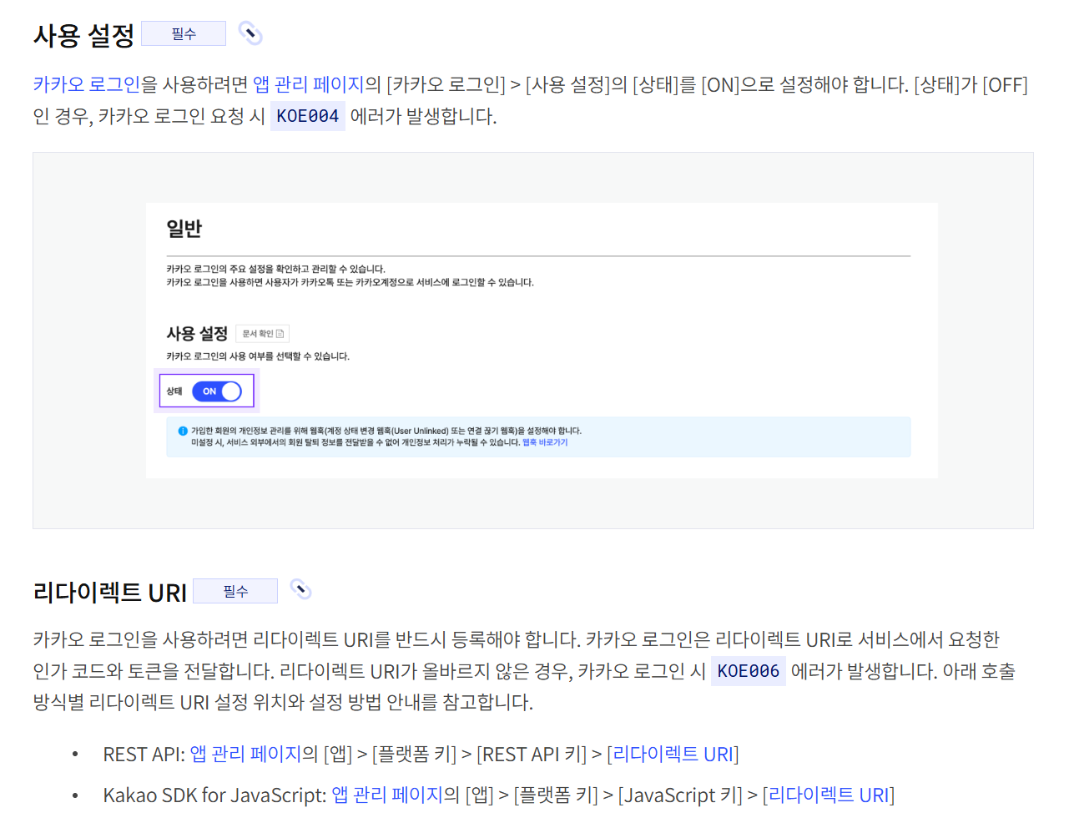

03
카카오 로그인
최무선

Slide 40
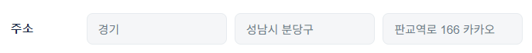
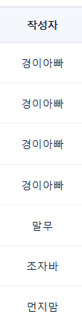
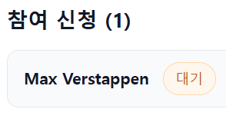
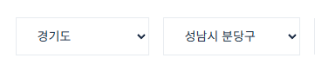
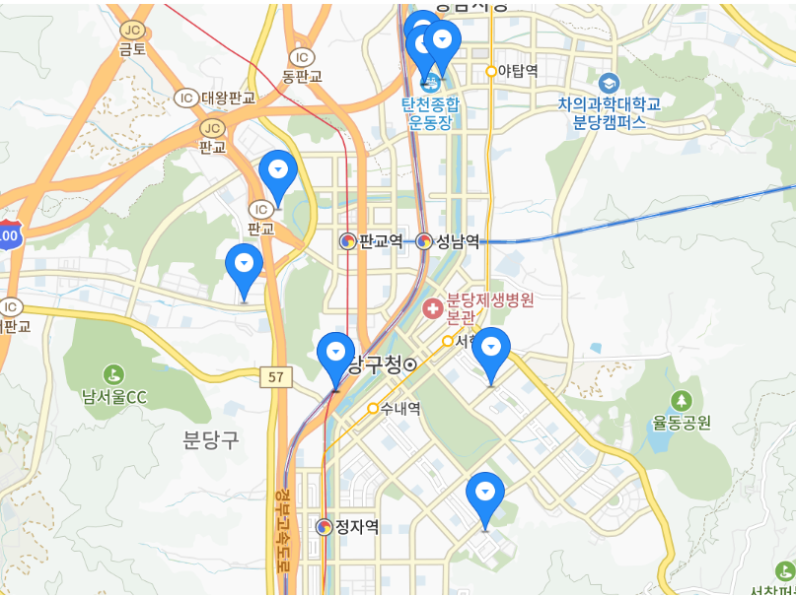
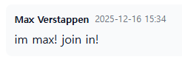
03
카카오 로그인
최무선
시설안내 - 주소
닉네임

Slide 41


03
카카오 로그인
최무선
시설안내 - 주소
닉네임
제약사항
해결방안
주소/닉네임 필요
사업자 등록 필요
카카오 제공 개인정보 통제권
카카오는 인증 수단으로만 활용
개인정보는 직접 수집

Slide 42
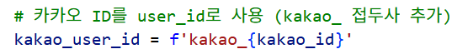
03
카카오 로그인
최무선

Slide 43


03
카카오 로그인
최무선
f’google_{google_id}’
f’naver_{naver_id}’
f’apple_{apple_id}’

Slide 44
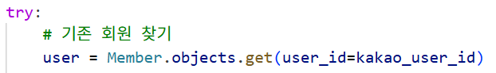
03
카카오 로그인
최무선

Slide 45


03
카카오 로그인
최무선

Slide 46
03
카카오 로그인
최무선
제약사항
해결방안
회원가입 중 페이지 이탈 시 DB에 회원정보가 저장
회원가입 완료 전까지는 세션에 저장

Slide 47

03
카카오 로그인
최무선

Slide 48


03
카카오 로그인
최무선

Slide 49

03
카카오 로그인
최무선

Slide 50

03
카카오 로그인
최무선

Slide 51

03
대시보드 통계
최무선
21
15
17
33

Slide 52

03
대시보드 통계
최무선
21
15
17
33

Slide 53





03
대시보드 통계
최무선

Slide 54
03
대시보드 통계
최무선
제약사항
해결방안
Datetime / Timestamp / JSON 날짜 포멧이 서로 다름
DataFrame으로 변환해주는 read_frame() 활용

Slide 55


03
대시보드 통계
최무선

Slide 56

03
대시보드 통계
최무선

Slide 57
03
대시보드 통계
최무선
제약사항
해결방안
비정상 데이터의 혼재로 인한 차트 왜곡
read_frame()사용
이상치 제거

Slide 58


03
대시보드 통계
최무선

Slide 59


03
AI분석
최무선
AI 자동 분석
AI 채팅 분석

Slide 60
03
AI분석
최무선
AI 자동 분석
운영 데이터 정규화
보유 데이터/근거 기반
AI 응답
및
인사이트 도출
캐시 재사용
및
신규 분석

Slide 61


03
AI분석
최무선
AI 자동 분석
운영 데이터 정규화
보유 데이터/근거 기반
AI 응답
및
인사이트 도출
캐시 재사용
및
신규 분석
서버요청 처리
기간/분석 유형 파싱
통계 데이터 수집
- stats_data 생성

Slide 62
03
AI분석
최무선
AI 자동 분석
운영 데이터 정규화
인사이트 도출
캐시 재사용
및
신규 분석
통계 데이터 AI 전달
서버요청 처리
기간/분석 유형 파싱
구조화 프롬프트 설정
통계 데이터 수집
- stats_data 생성
MarkDown 형태

Slide 63
03
AI분석
최무선
AI 자동 분석
운영 데이터 정규화
인사이트 도출
캐시 재사용
및
신규 분석
통계 데이터 AI 전달
서버요청 처리
기간/분석 유형 파싱
구조화 프롬프트 설정
통계 데이터 수집
- stats_data 생성
MarkDown 형태

Slide 64








03
AI분석
최무선
자동 분석 결과 캐싱

Slide 65





03
AI분석
최무선
AI 채팅
관리자 질문
필요 통계 한정 계산
및 AI 분석
보유 데이터 및 근거 기반
AI 응답
최근 5일간
종목별 취소율이 높은 이유는?
실시간 렌더링
SSE
필요한 통계만 계산
키워드 검증
DB 부하 최적화
응답 속도 최적화
OpenAI API
실시간 응답 생성
Chunk 단위 전송 (스트리밍)
관리자

Slide 66
03
AI분석
최무선
AI 채팅
최근 5일간
종목별 취소율이 높은 이유는?
필요 통계 한정 계산
및 AI 분석
보유 데이터 및 근거 기반
AI 응답
실시간 렌더링
SSE
필요한 통계만 계산
키워드 검증
DB 부하 최적화
응답 속도 최적화
OpenAI API
실시간 응답 생성
Chunk 단위 전송 (스트리밍)
관리자

Slide 67
03
AI분석
최무선
AI 채팅
최근 5일간
종목별 취소율이 높은 이유는?
AI 분석
보유 데이터 및 근거 기반
AI 응답
실시간 렌더링
SSE
필요한 통계만 계산
키워드 검증
DB 부하 최적화
응답 속도 최적화
OpenAI API
실시간 응답 생성
Chunk 단위 전송 (스트리밍)
관리자

Slide 68
03
AI분석
최무선
AI 채팅
최근 5일간
종목별 취소율이 높은 이유는?
보유 데이터 및 근거 기반
AI 응답
실시간 렌더링
SSE
필요한 통계만 계산
키워드 검증
DB 부하 최적화
응답 속도 최적화
OpenAI API
실시간 응답 생성
Chunk 단위 전송 (스트리밍)
관리자

Slide 69
03
AI분석
최무선
AI 채팅
최근 5일간
종목별 취소율이 높은 이유는?
실시간 렌더링
SSE
필요한 통계만 계산
키워드 검증
DB 부하 최적화
응답 속도 최적화
OpenAI API
실시간 응답 생성
Chunk 단위 전송 (스트리밍)
관리자

Slide 70
04
프로젝트를 마치며

Slide 71
04
프로젝트를 마치며
예약할래, 회원 관리,
회원 가입
서버 관리, 시설 안내,
시설 관리
모집할래, 마이페이지,
정보알래
카카오 로그인,
통계 대시보드, AI분석
강대광
오경택
최재영
최무선
팀 리더
팀원
팀원
팀원

Slide 72


05
&

Slide 73
05
&
예약할래, 회원 관리,
회원 가입
서버 관리, 시설 안내,
시설 관리
모집할래, 마이페이지,
정보알래
카카오 로그인,
통계 대시보드, AI분석
강대광
오경택
최재영
최무선
팀 리더
팀원
팀원
팀원

Slide 74

감사합니다

